Slide 1
16장 데이터베이스 설계
이번 장에서는 SQL과 밀접한 관련이 있는 데이터베이스 모델링에 대해서 살펴보도록 합니다..

Slide 2
학습 내용
데이터베이스 설계
ERwin으로 논리적 모델링
ERwin으로 물리적 모델링
데이터베이스 구축
SQL 문 사용하기

Slide 3
학습목표
데이터베이스 구축을 위한 데이터베이스 설계 과정을 이해합니다.
모델링 도구인 ERwin의 사용 방법을 익힙니다.

Slide 4
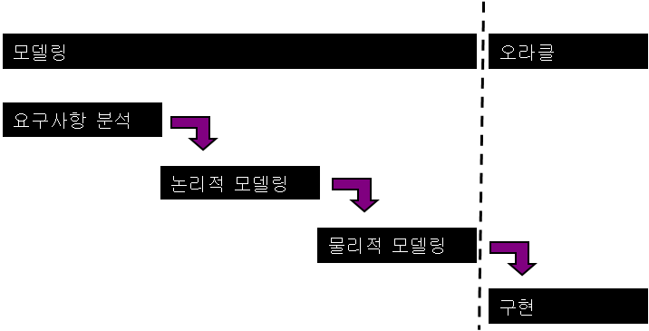
01. 데이터베이스 설계
데이터베이스 구축을 위한 절차는 다음과 같습니다.

Slide 5
1. 요구 사항 분석
사용자나 관리자들의 면담이나 주요 문서들을 통해서 시스템 개발 목표가 무엇이고 요청자의 의도를 파악하여 요구되는 정보가 무엇인지 정확하게 분석해야 합니다.

Slide 6
2. 논리적 데이터 모델링 단계
오라클은 관계형 데이터베이스 중의 하나기이 때문에 관계형 모델을 근거로 엔티티 관계 모델링(E-R, Entity-Relationship Modeling)을 합니다. 엔티티 관계 모델링은 시스템 내에 존재하는 엔티티(개체)와 이들 간의 관계로 표현되며 주요 구성 요소는 엔티티, 속성, 관계입니다.
사용자나 관리자들의 면담이나 주요 문서들을 통해서 시스템 개발 목표가 무엇이고 요청자의 의도를 파악하여 요구되는 정보가 무엇인지 정확하게 분석해야 합니다.

Slide 7
3. 물리적 데이터 모델링 단계
물리적 데이터 모델링은 논리적 설계의 산출물인 엔티티, 관계, 속성, 식별자들을 테이블, 칼럼, 키 등으로 변환하는 과정입니다.
테이블명 |  | tb_zipcode |  |  | Table 기술서 |  |  | 작성일 | 2011/07/24 |  |  | Page ／
System |  | nonageShop |  |  |  |  |  | 작성자 | 윤정화
테이블 설명 |  |  | 가입한 회원 정보를 관리합니다
No | Attribute |  |  | Data Type |  | NN | Ky |  |  | Default | Description
1 | zipcode |  |  | varchar(7) |  | Y | PK |  |  |  | 우편번호
2 | sido |  |  | varchar(30) |  |  |  |  |  |  | 시도
3 | gugum |  |  | varchar(30) |  |  |  |  |  |  | 구군
4 | dong |  |  | varchar(30) |  |  |  |  |  |  | 동
5 | bunji |  |  | varchar(30) |  |  |  |  |  |  | 번지

Slide 8
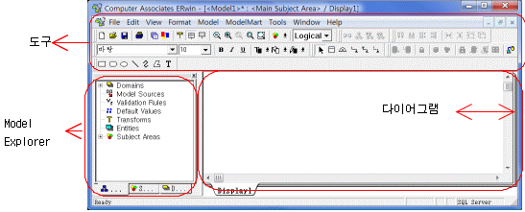
02. ERwin으로 논리적 모델링
ERwin은 모델링을 위한 자동화 도구

Slide 9
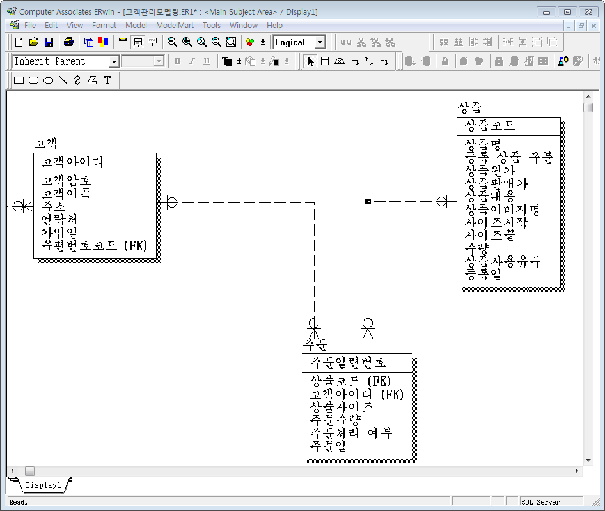
02. ERwin으로 논리적 모델링

Slide 10
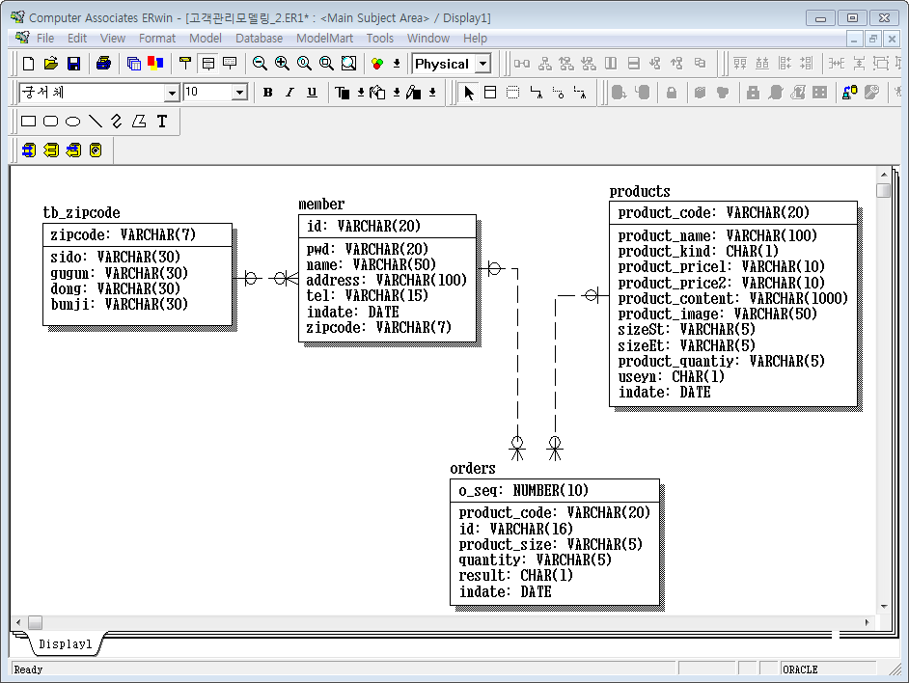
03. ERwin으로 물리적 모델링

Slide 11
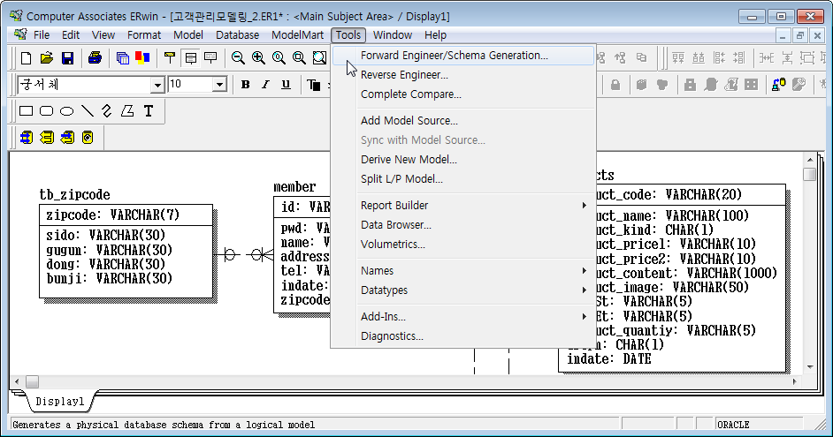
04. 데이터베이스 구축
데이터베이스 스키마를 생성하기 위해 [Tools]-[Forward Engineer/Schema generation] 메뉴를 선택합니다.

Slide 12
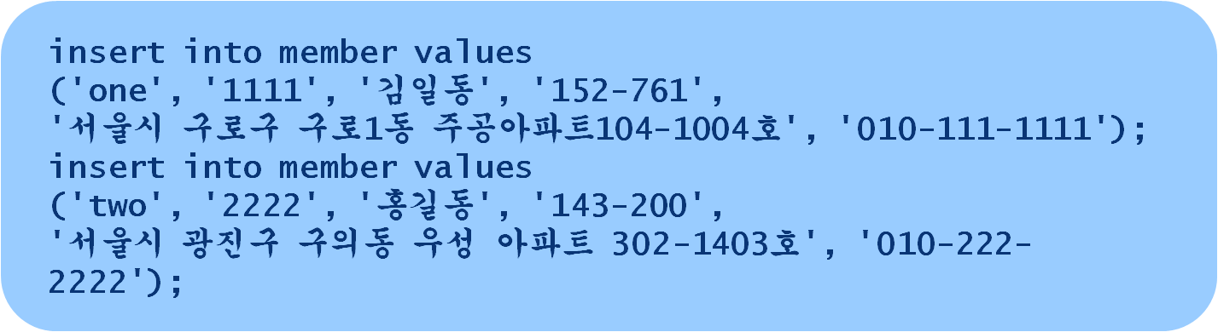
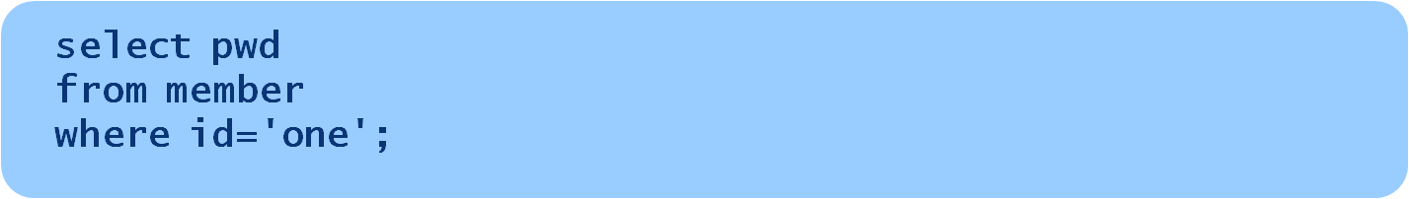
05. SQL 문 사용하기
회원 정보 추가하기
가입된 회원의 아이디로 패스워드 검색하기

Slide 13
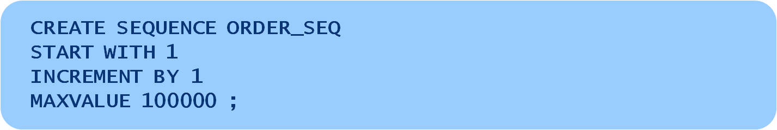
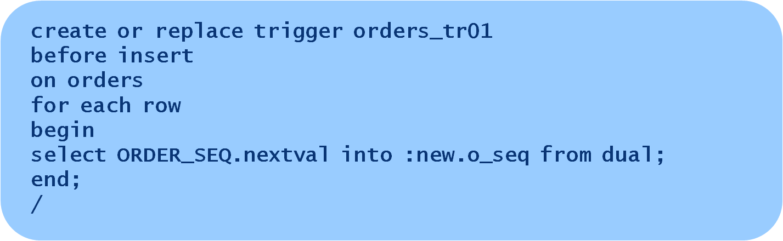
05. SQL 문 사용하기
시퀀스 생성하기
트리거 생성하기

Slide 14
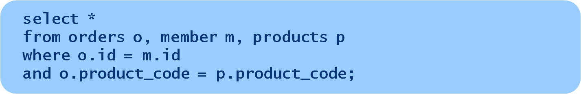
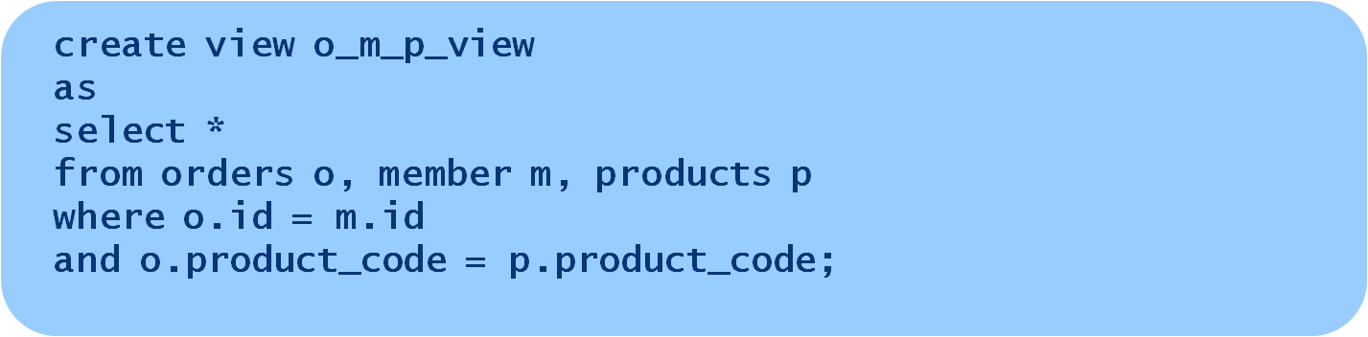
05. SQL 문 사용하기
조인하기
뷰 생성하기

